Slide 1

DATA PUEBLOS
Guatemala

Slide 2
PRODUCTO 1

Slide 3
Producto 1: Pueblos Indígenas de Guatemala
Objetivo: Informar dónde y cuántos pueblos indígenas hay en Guatemala.
Precio: Sin costo. Permite visibilizar el formato y la presentación de la información.

Slide 4
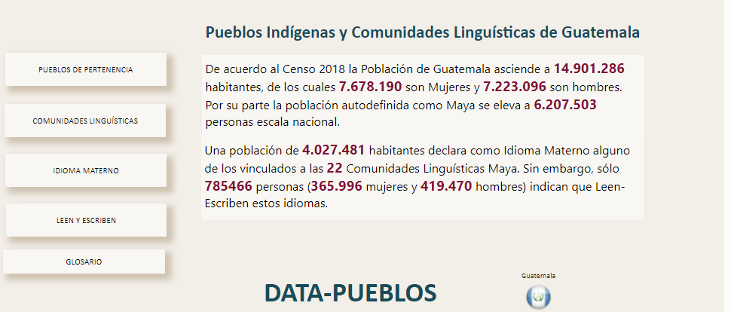
Estructura producto 1
Título: Pueblos Indígenas de Guatemala
Etiquetas para temas:
Pueblos Indígenas
Localización de Pueblos Indígenas
Comunidad Lingüística

Slide 5
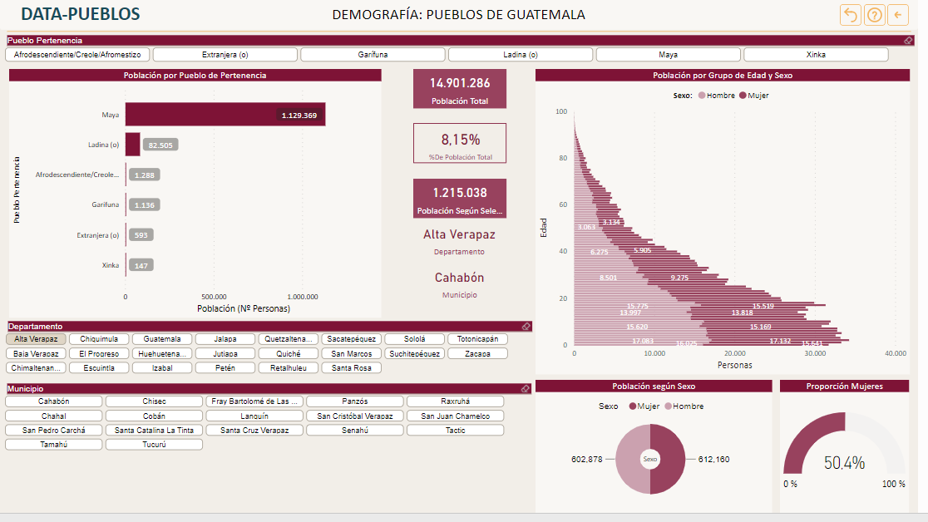
Pestaña 1: Demografía Pueblos Indígenas
Título: Demografía Pueblos de Guatemala
En esta pestaña se presenta la información ya generada. Pueblos de Guatemala por departamento y por municipio. Divido por género y por grupos etarios.

Slide 6
Pestaña 2: Localización de Pueblos Indígenas de Guatemala
Se coloca un mapa de Guatemala en donde que georreferencia la ubicación de los Pueblos Indígenas de Guatemala por Departamento y por Municipio. Desagregar por género y grupo etario.
Sugerencia: Diferenciar los Pueblos por colores

Slide 7
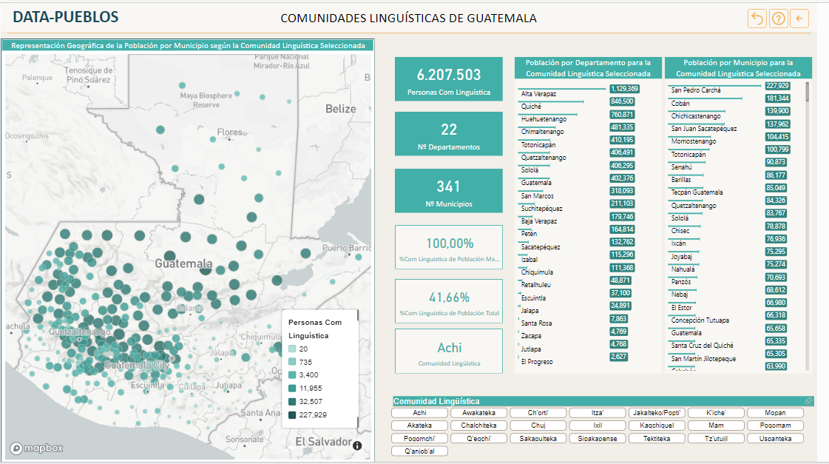
Pestaña 3: Comunidades lingüísticas
Se presenta la información del número de personas por comunidades lingüísticas, desagregadas pro género y grupo etario. Aquí se detalla la ubicación por departamento y municipio.

Slide 8
PRODUCTO 2

Slide 9
Producto 2: Comunidades lingüísticas
Objetivo: Presentar información desagregada por comunidad lingüística, género, grupo etario desde la perspectiva nacional.
Precio: 5 US$
Se pueden presentar desde las siguientes perspectivas:
El mapa nacional con el conjunto de comunidades lingüísticas

Slide 10
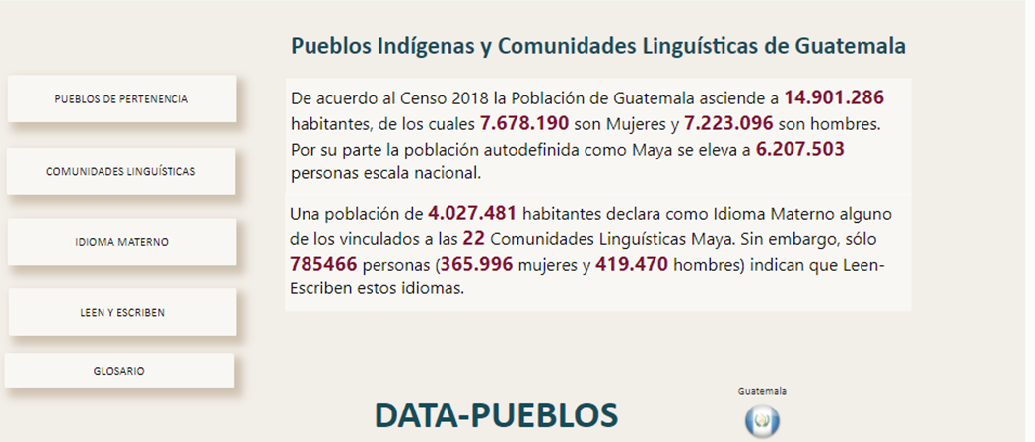
Estructura producto 2
Título: Comunidades lingüística
Etiquetas:
Comunidades lingüísticas: se presenta información desagregada por departamento, municipio, género y grupo etario. (Power BI)
Idiomas maternos vinculados a la comunidad lingüística: se presenta información desagregada por departamento, municipio, género y grupo etario. (Power BI)
Persona que lee y escribe su comunidad lingüística. Se presenta información desagregada por departamento, municipio, género y grupo etario. (Power BI)
Mapa de comunidades lingüísticas (Arcgis)
Comunidad lingüística
6.207.503 personas se autoidentifican dentro de la población indígena Maya. Este Pueblos, cuenta con 22 comunidades lingüísticas a nivel nacional, siendo el 27% la comunidad K’iche’, seguida por un 22% la comunidad Q’eqchi’.
Idioma materno
Idioma materno Leen y escriben
Mapa interactivo

Slide 11
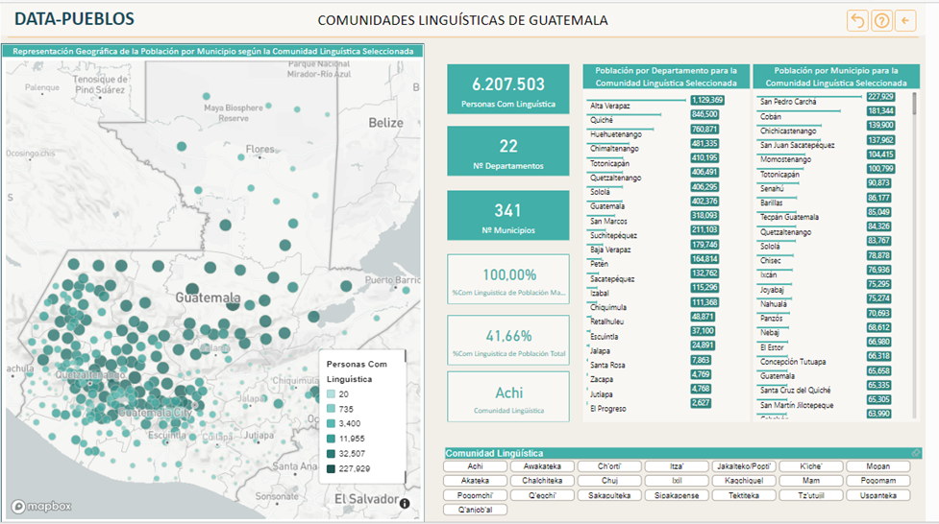
Pestaña 1: Localización de las comunidades lingüísticas
Comunidades lingüísticas: se presenta información desagregada por departamento, municipio, género y grupo etario. (Power BI)
(Arcgis)

Slide 12
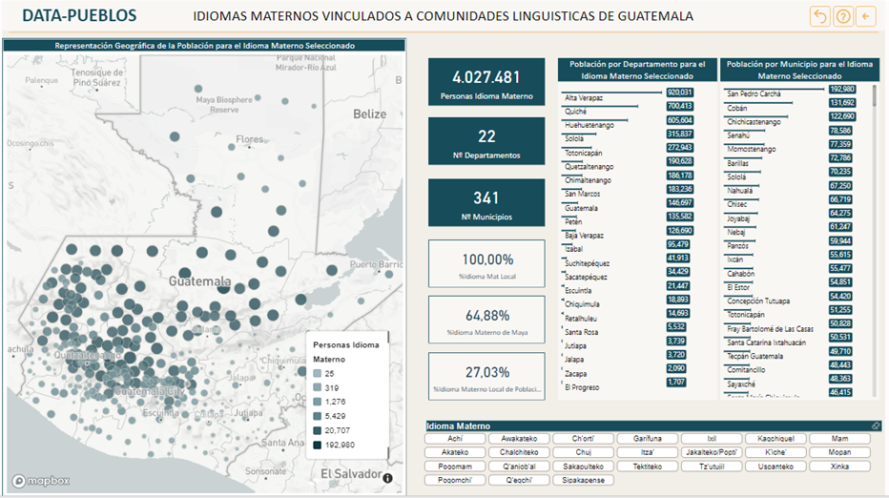
Pestaña 2: Idiomas maternos vinculados a la comunidad lingüística
Idiomas maternos vinculados a la comunidad lingüística: se presenta información desagregada por departamento, municipio, género y grupo etario. (Power BI)

Slide 13
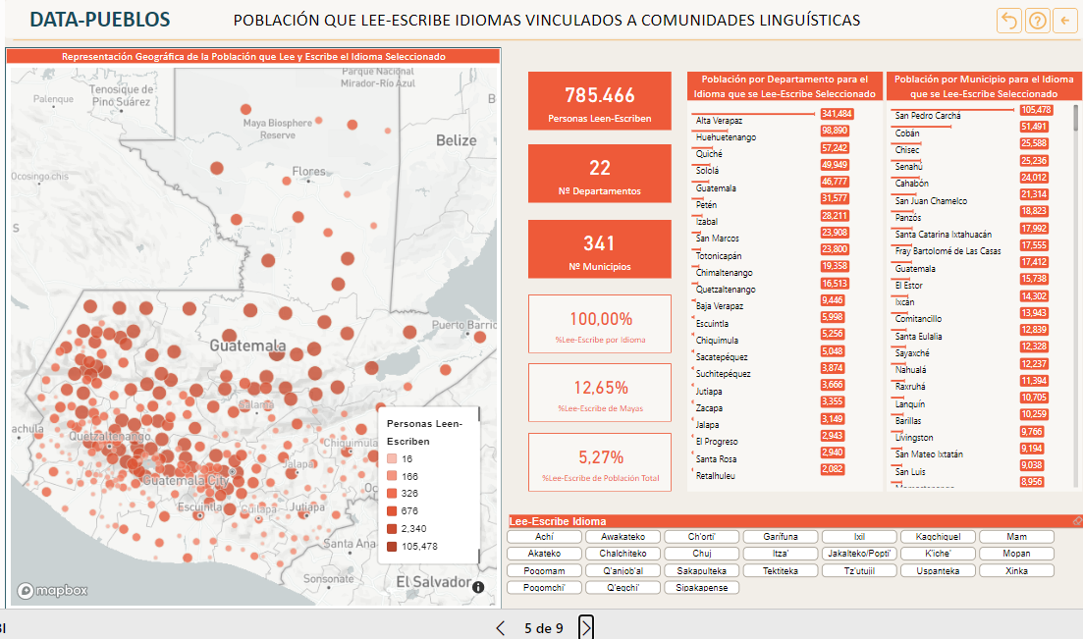
Pestaña 3: Persona que lee y escribe según su comunidad lingüística.
Persona que lee y escribe según la comunidad lingüística. Se presenta información desagregada por departamento, municipio, género y grupo etario. (Power BI)

Slide 14
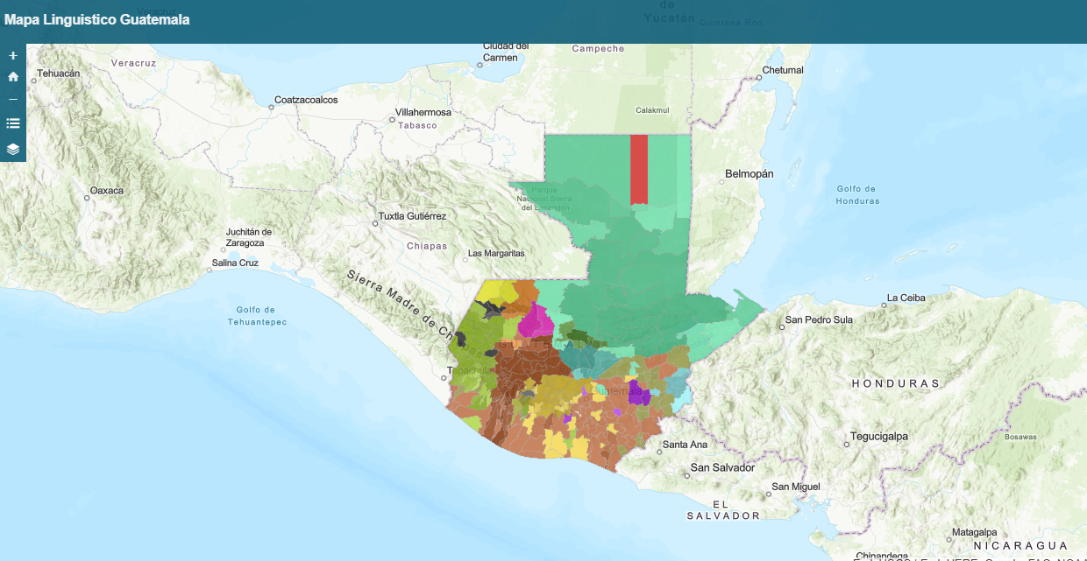
Pestaña 4: Mapa interactivo de comunidades lingüísticas (Arcgis)
Mapa de comunidades lingüísticas (Arcgis).
Agregar demografía de las poblaciones indígenas.

Slide 15
PRODUCTO 3

Slide 16
Producto 3: Detalle de Comunidades lingüísticas
Objetivo: Presentar información desagregada por comunidad lingüística, género, grupo etario. En este producto el enfoque es desde la comunidad lingüística, lo que requiere el detalle de cada una de las comunidades.
Precio: 5 US$ por comunidad
Se pueden presentar desde las siguientes perspectivas:
El mapa nacional con el conjunto de comunidades lingüísticas

Slide 17
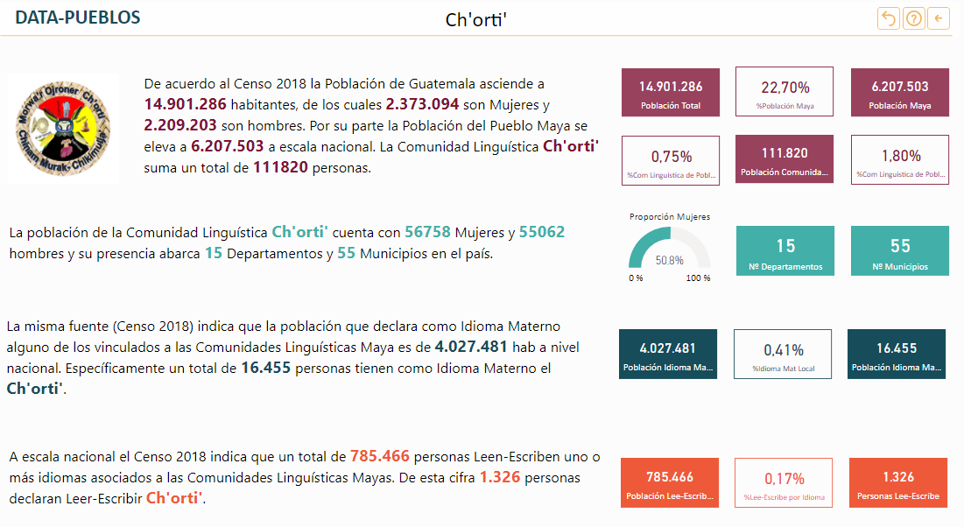
Estructura producto 3
Título: Comunidad lingüística XX
Etiquetas:
Presentación de la información general resumida (Power BI)
Datos de la comunidad (Power BI): Resumen del compilado de datos de la comunidad lingüística. Desagregado por departamento y municipio. Se contempla el mapa de su ubicación a nivel nacional. Se desagregan datos por género, por grupo etario, si sabe leer y escribir.
Mapa de la comunidad lingüística (Arcgis)

Slide 18
Propuestas de DATA PUEBLOS

Slide 19
DATA PUEBLOS-AMBIENTE
Presentar información de capas de la demografía de pueblos indígenas de Guatemala con respecto a la ubicación de las áreas protegidas, bosques, los diversos ecosistemas de Guatemala, así como contrastar la ubicación de los pueblos indígenas con los recursos hídricos.
¿A quién le puede interesar?: Organismos internacionales, ONG, Sector público del país.
Pueblos Indígenas
Áreas protegidas
Bosques
Ecosistemas
Recursos Hídricos

Slide 20
DATA PUEBLOS-SOCIOECONÓMICO
Pueblos indígenas
Pobreza
Ingresos
Desempleo
Nivel educativo
Presentar información de capas de la demografía de pueblos indígenas de Guatemala con respecto a los indicadores de pobreza, ingresos, desempleo y nivel educativo.
¿A quién le puede interesar?: Organismos internacionales, ONG, Sector público del país.

